Slide 1

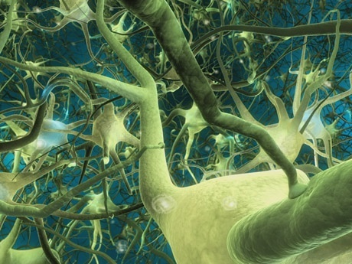
Neural Networks Model
Lei Zhang
Machine Intelligence Lab
total 29 pages

Slide 2
神经网络
连接
神经网络＝神经元＋连接
神经元
神经元
连接
连接
连接
神经元
神经元
神经元
连接
神经网络分类
  无反馈网络：前馈神经网络
  有反馈网络：递归神经网络
神经元
total 29 pages

Slide 3
神经网络
第一类神经网络：前馈神经网络
  －－－无反馈的神经网络
连接
神经元
神经元
连接
神经元
total 29 pages

Slide 4
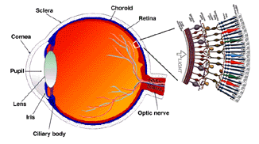
前馈神经网络
total 29 pages

Slide 5
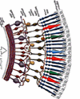
前馈神经网络
三层神经网络
每层神经元之间无连接
前一层神经元计算完后传递给下一层神经元进行计算
total 29 pages

Slide 6
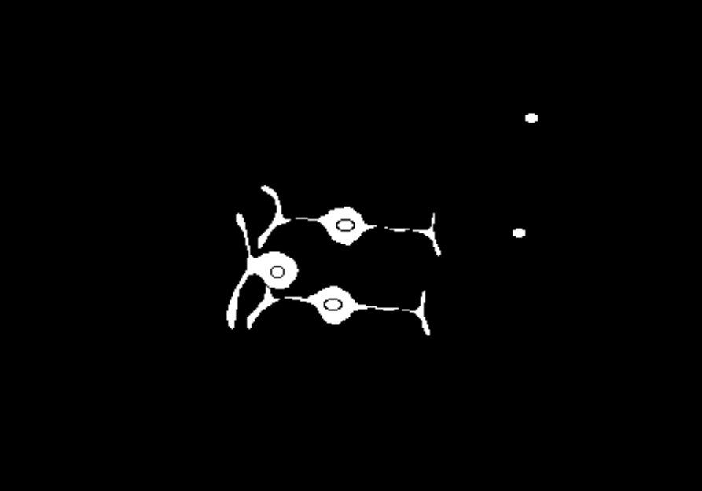
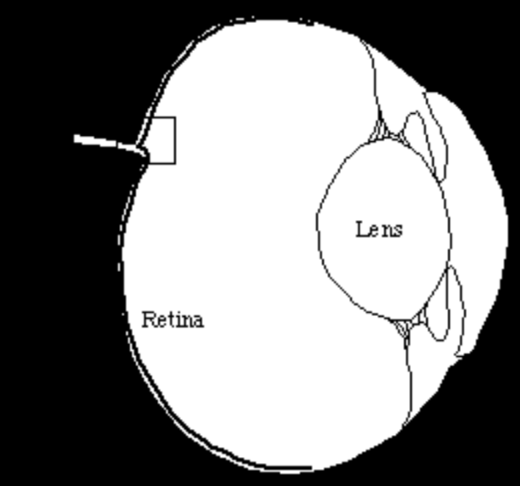
视网膜
total 29 pages

Slide 7
前馈网络拓扑结构
total 29 pages

Slide 8
单层前馈网络拓扑结构
total 29 pages

Slide 9










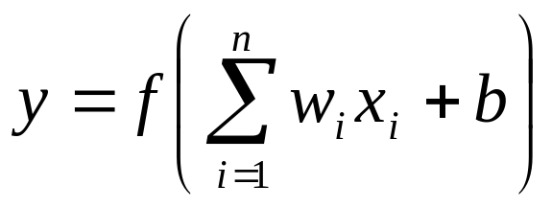
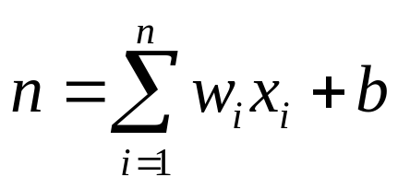
神经元数学模型
内部输入
total 29 pages

Slide 10
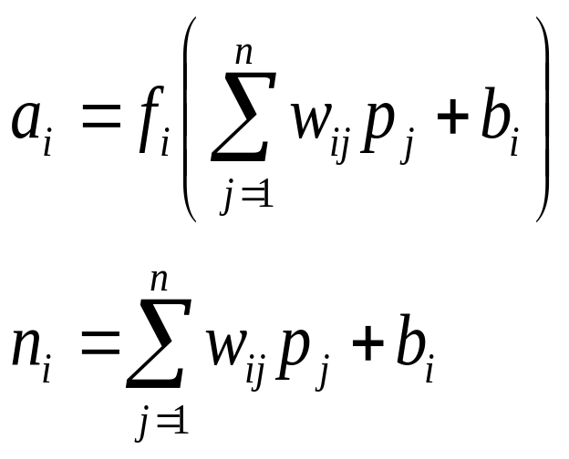
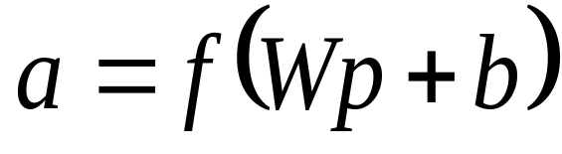
单层网络拓扑结构
数学模型
total 29 pages

Slide 11
前馈网络拓扑结构
total 29 pages

Slide 12







































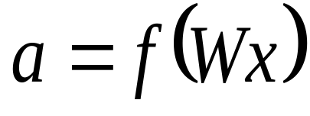
前馈网络模型
total 29 pages

Slide 13
第二类神经网络：递归神经网络
  －－－有反馈的神经网络
total 29 pages

Slide 14
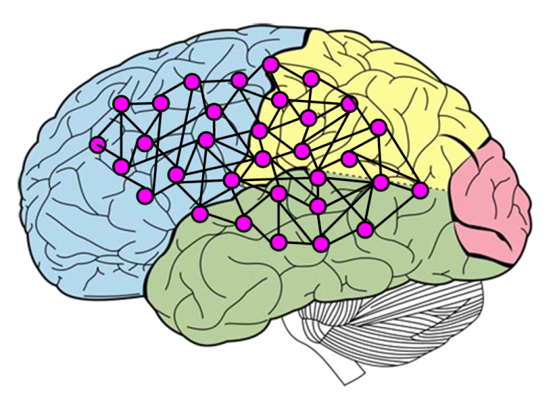
递归神经网络
Recurrent feedback loops pervade the synaptic connectivity of the brain.
----Amit, 1995
特点：神经元之间有反馈连接
total 29 pages

Slide 15
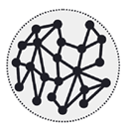
递归神经网络的拓扑结构
total 29 pages

Slide 16
递归神经网络拓扑结构
total 29 pages

Slide 17
递归神经网络
问题：怎样抽象出数学模型？
total 29 pages

Slide 18
递归神经网络
total 29 pages

Slide 19
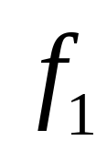
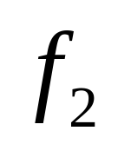
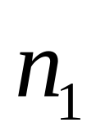
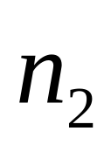
递归神经网络
total 29 pages

Slide 20




递归神经网络
total 29 pages

Slide 21




递归神经网络
total 29 pages

Slide 22


递归神经网络
total 29 pages

Slide 23


递归神经网络
total 29 pages

Slide 24
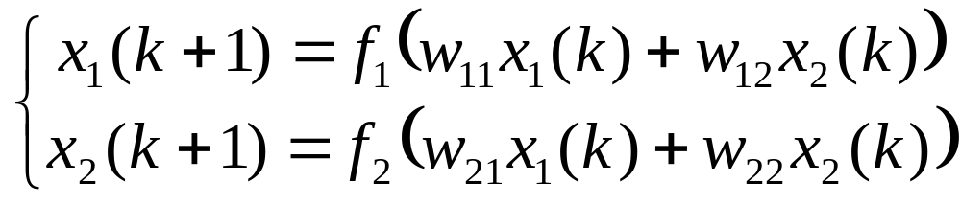
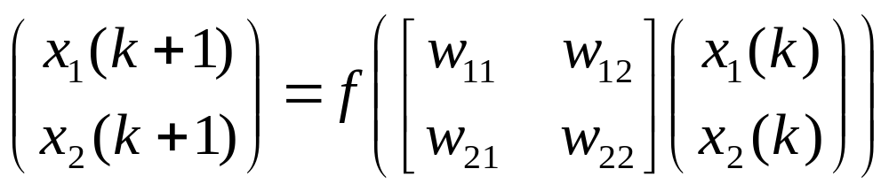
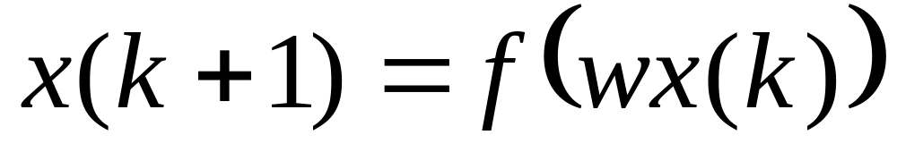
递归神经网络
向量表达式
total 29 pages

Slide 25
递归神经网络
数学模型
total 29 pages

Slide 26
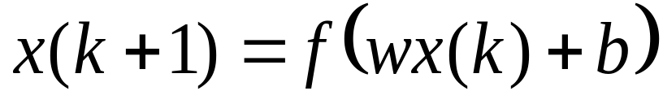
递归神经网络
数学表达式：
增加外部输入
total 29 pages

Slide 27

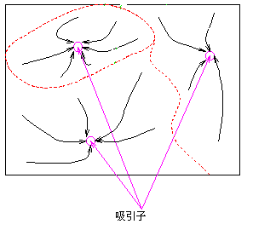
递归神经网络
输入信息
RNN
吸引子
total 29 pages

Slide 28








小结
数学表达式：
total 29 pages

Slide 29
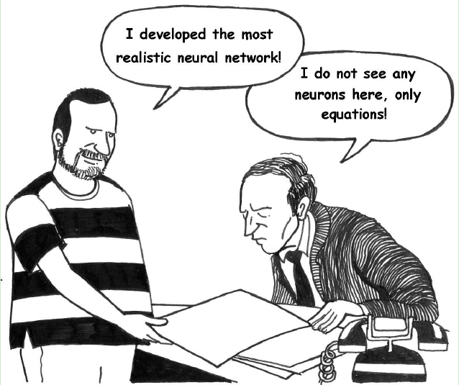
total 29 pages

